Slide 1

СТАРТАП-ХАКАТОН 2026
Акселерационная программа «Пятый элемент»
Помощник проектировщика
фундамента
Подбор типа фундамента по грунту, зданию и условиям площадки
и объясняет выбор — решение за минуты, а не часы.
Иван — группировка идей, составление отчетов
Михаил — разработка
Илья — разработка
Ярослав — рыночный анализ
Кирилл — анализ макротрендов
Notes:
Мы делаем помощника проектировщика фундамента: сервис, который по данным о грунте, здании и площадке оценивает пригодность четырёх типов фундамента и объясняет выбор.

Slide 2

СТАРТАП-ХАКАТОН «ПЯТЫЙ ЭЛЕМЕНТ» 2026
02 / 13
Команда
Михаил
Богомолов
Илья
Аверкин
Ярослав
Мещанов
Кирилл
Кудряшов
Иван
Тихненко
Бэкенд
Фронтенд
Анализ
Анализ
Отчетность
Notes:
Команда проекта и зоны ответственности.

Slide 3
СТАРТАП-ХАКАТОН «ПЯТЫЙ ЭЛЕМЕНТ» 2026
03 / 13
Проблема
ГЛАВНАЯ ПРОБЛЕМА
Тип фундамента подбирают вручную — типовые ошибки возвращают проект на 3 и более итерации проверки
01
02
03
КТО?
ЧТО ПРОИСХОДИТ?
ПОЧЕМУ ЭТО ВАЖНО?
Проектировщики и конструкторы проектной компании, которые прорабатывают фундаменты зданий и сооружений при разработке ПСД.
Неверный подбор типа фундамента по характеристикам грунта
Неточный расчёт стоимости и трудозатрат
Нет учёта региональных цен на материалы
Каждая итерация удлиняет согласование и добавляет трудозатраты инженеров
Растёт риск превышения бюджета: стройматериалы в 2025 году подорожали на 8–15%
Notes:
Главная боль заказчика — повторяющиеся типовые ошибки при подборе фундамента. Они приводят к трём и более итерациям проверки. Данные о росте цен — Росстат и Минстрой.

Slide 4
СТАРТАП-ХАКАТОН «ПЯТЫЙ ЭЛЕМЕНТ» 2026
04 / 13
Пользователь
01
ОСНОВНАЯ ЦА
Проектные компании, которые разрабатывают ПСД на строительство зданий и сооружений
02
СЕГМЕНТ
ПОРТРЕТ ПОЛЬЗОВАТЕЛЯ
Проектировщики фундаментов: САПР считают выбранный тип, но выбор между типами остаётся ручным этапом
Инженер-проектировщик раздела фундаментов
Конструктор в проектной компании · выбирает тип фундамента для ПСД · ценит корректный расчёт, соответствие нормам и меньше ручной работы
03
КОНТЕКСТ
На этапе конструктивных решений: геология, нагрузки и условия сводятся вручную, варианты сравниваются по опыту
Notes:
«Я как проектировщик хочу, чтобы система агрегировала геологию, конструктивную схему и нагрузки, генерировала варианты с ТЭО и отчёт — чтобы принять решение за минуты, а не часы».

Slide 5
СТАРТАП-ХАКАТОН «ПЯТЫЙ ЭЛЕМЕНТ» 2026
05 / 13
Рынок и конкуренты
КОНКУРЕНТЫ: СЧИТАЮТ, НО НЕ ВЫБИРАЮТ
СПРОС И ТРЕНДЫ
ЛИРА-САПР
8–15%
рост цен на стройматериалы в 2025 году
Расчёт конструкций и работа с грунтами. Нет выбора типа фундамента со сравнением по стоимости
Росстат, Минстрой
SCAD Office · «ЗАПРОС»
53 из 53
недель с интересом к «цена фундамента»
Расчёт и проверка оснований и фундаментов. Нет сравнения типов и технико-экономического обоснования
Google Trends, 12 мес.
nanoCAD Конструкции PS
3 из 53
недель с запросами «ИИ в строительстве»
Модуль «Фундаменты»: схемы и чертежи. Нет сравнения плиты, ленты, свай и столбов по стоимости
Google Trends: ниша почти пуста
Выбор между типами фундамента остаётся ручным этапом, а ТИМ, дефицит кадров и регионализация цен усиливают спрос на автоматизацию
Notes:
Конкурентный анализ: ЛИРА-САПР, SCAD Office, nanoCAD Конструкции PS хорошо решают расчётные задачи, но автоматического сравнения альтернатив по стоимости в открытых описаниях нет. Макротренды: переход на ТИМ, дефицит проектировщиков, рост цен, регионализация ценообразования (ФГИС ЦС). Google Trends: спрос на цену и калькулятор фундамента устойчив и сезонен, запросы про ИИ единичны.

Slide 6
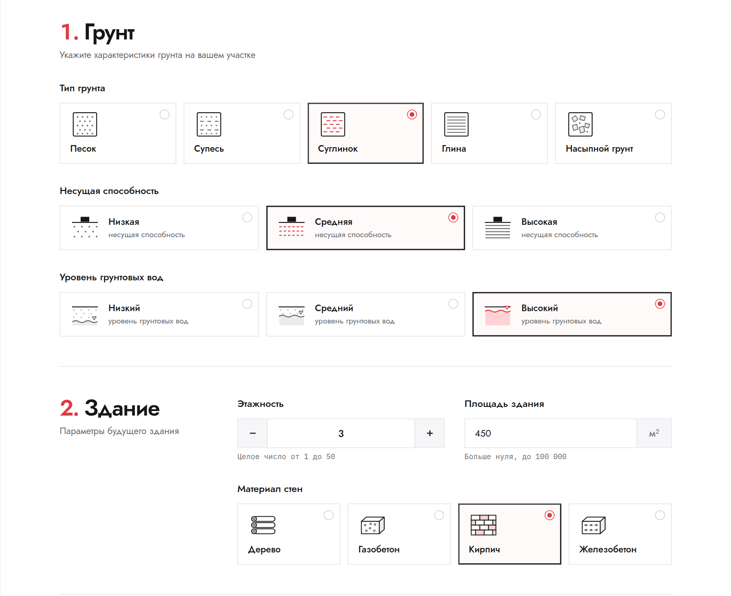
СТАРТАП-ХАКАТОН «ПЯТЫЙ ЭЛЕМЕНТ» 2026
06 / 13
Предлагаемое решение
ЭКРАН ВВОДА ДАННЫХ
НАШ ПРОДУКТ
Веб-сервис: проектировщик вводит 9 параметров грунта, здания и площадки и получает рейтинг четырёх типов фундамента, объяснение и отчёт
КАК РЕШАЕМ ПРОБЛЕМУ
Проблема
Механика решения
Результат
Подбор по опыту, типовые ошибки, 3+ итерации проверки
→
Jev оценивает 4 типа по правилам справочника, LLM объясняет выбор
→
Рекомендация, 2 альтернативы и отчёт с обоснованием
Notes:
Продукт простыми словами: ввёл данные площадки — получил, какой фундамент подходит лучше и почему.

Slide 7
СТАРТАП-ХАКАТОН «ПЯТЫЙ ЭЛЕМЕНТ» 2026
07 / 13
Ценность
Проектировщик получает обоснованный выбор типа фундамента за минуты и передаёт проект дальше без лишних итераций
01
02
03
Быстрее решение
Меньше итераций
Учёт экономики
Рейтинг четырёх типов сразу после ввода данных — без ручного сравнения вариантов
Каждый вердикт привязан к правилу справочника, поэтому ошибку подбора видно до проверки
Ориентировочная стоимость и трудозатраты по региональным ценам на бетон, арматуру и земляные работы
ЧТО ИЗМЕРИМ НА ПИЛОТЕ
Время на выбор типа фундамента, число итераций проверки и отклонение сметы. Измерений пока нет, поэтому цифр эффекта не приводим
Notes:
Измеримых данных пока нет — эффект подтвердим на пилоте с заказчиком.

Slide 8
СТАРТАП-ХАКАТОН «ПЯТЫЙ ЭЛЕМЕНТ» 2026
08 / 13
Ключевые возможности
01
02
03
Ввод 9 параметров
Оценка 4 типов
Объяснение выбора
Грунт, несущая способность, УГВ, этажность, площадь, материал стен, климат, промерзание, сейсмичность
Ленточный, плитный, свайный и столбчатый — процент пригодности от 0 до 100
Плюсы и минусы вариантов и чем победитель лучше альтернатив
04
Отчёт для инженера
Исходные данные, матрица правил, риски и вывод; печать и PDF
Notes:
Показываем только функции, которые решают проблему. Честно отделяем то, чего MVP не делает.

Slide 9
ГЛАВНОЕ ОТЛИЧИЕ
09 / 13
Киллер-фича
ЧЕМ ОТЛИЧАЕМСЯ?
КЛЮЧЕВАЯ ОСОБЕННОСТЬ
Прозрачная матрица правил
01
Иначе, чем у других
САПР считают уже выбранный тип. Мы сравниваем 4 альтернативы до расчёта и показываем, почему выиграл один
Каждый тип оценивается по каждому фактору: вердикт от «благоприятно» до «исключает» и сила влияния. LLM пишет только текст и не меняет числа
02
Эффект для пользователя
ЭФФЕКТ
Видно, какой фактор исключил вариант: например, столбчатый — по этажности
Выбор проверяется по правилам, а не на доверии
Notes:
Главное, что стоит запомнить: решение объяснимо. Матрица правил — это то же, что уходит в модель Jev, поэтому текст не расходится с числами.

Slide 10

ГЛАВНОЕ ОТЛИЧИЕ
09 / 13
Выгоды для компании
Прямая экономия трудозатрат проектировщиков
Снижение сметной стоимости фундамента (прямая экономия для заказчика = конкурентное преимущество для вас)
Сокращение сроков разработки ПСД
Notes:
Главное, что стоит запомнить: решение объяснимо. Матрица правил — это то же, что уходит в модель Jev, поэтому текст не расходится с числами.

Slide 11
СТАРТАП-ХАКАТОН «ПЯТЫЙ ЭЛЕМЕНТ» 2026
10 / 13
Как это работает
01
02
03
04
05
Ввод данных
Оценка Jev
Смета
Объяснение
Отчёт
9 параметров площадки в веб-форме
Один вызов, 4 вопроса: процент пригодности каждого типа
Объёмы и цены региона с учётом коэффициента
DeepSeek пишет плюсы и минусы по готовым процентам
Матрица правил, риски и вывод, печать в PDF
ПРИМЕР ПУТИ ПОЛЬЗОВАТЕЛЯ
ТЕХНОЛОГИИ
Суглинок, средняя несущая способность, высокий УГВ
3 этажа, 450 м², кирпич, резко континентальный климат, 7 баллов
Результат: свайный рекомендован, плита и лента — альтернативы, столбчатый исключён по этажности
React, TypeScript, Vite, Tailwind
FastAPI, справочник правил в JSON
Jev и DeepSeek через OpenRouter
Без ключа — локальный движок правил
Notes:
Путь: форма → /recommend (Jev + смета) → /analyze (DeepSeek) → отчёт для инженера.

Slide 12
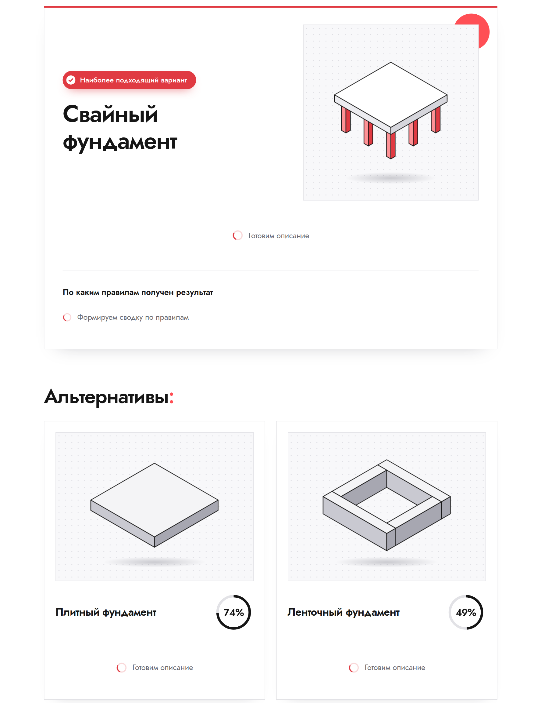
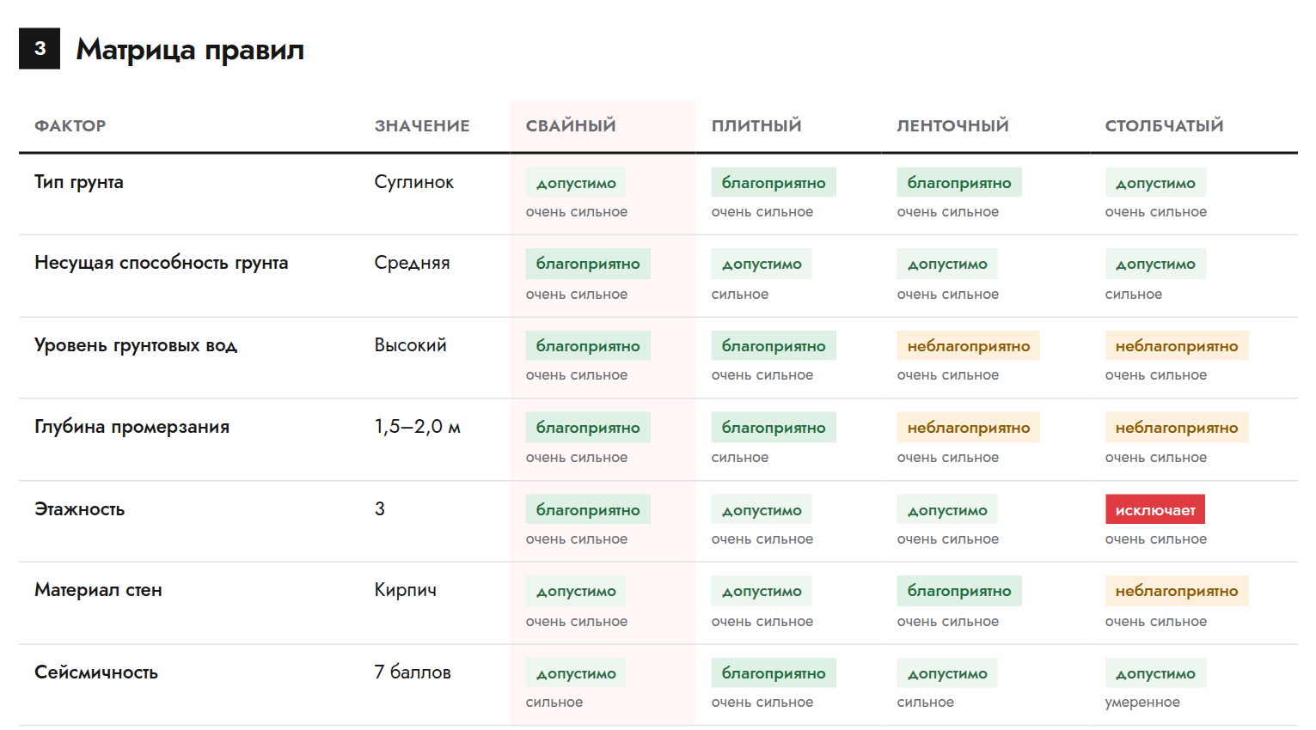
СТАРТАП-ХАКАТОН «ПЯТЫЙ ЭЛЕМЕНТ» 2026
11 / 13
Рабочий прототип
ОТЧЁТ: МАТРИЦА ПРАВИЛ
MVP
ЧТО УЖЕ РАБОТАЕТ
Форма ввода, оценка 4 типов, топ-3 с процентами, объяснения, отчёт для инженера
ЧТО ПОКАЖЕМ
Полный расчёт на примере площадки и отчёт с матрицей правил
Слева — результаты подбора: рекомендация и две альтернативы с процентами
Справа — фрагмент отчёта для инженера: вердикт и сила влияния по каждому фактору
СЦЕНАРИЙ ВЖИВУЮ
Суглинок, высокий УГВ, 3 этажа, кирпич, 7 баллов → свайный фундамент
Notes:
Скриншоты сняты с прототипа из репозитория (проценты на скриншоте — локальный движок правил; в боевом режиме их считает Jev).

Slide 13
СТАРТАП-ХАКАТОН «ПЯТЫЙ ЭЛЕМЕНТ» 2026
12 / 13
Развитие проекта
Пилот — к началу строительного сезона: пик интереса к фундаментам приходится на апрель–май
01 · ХАКАТОН
02 · БЛИЖАЙШИЙ ЭТАП
03 · ДАЛЬШЕ
MVP готов
Пилот с заказчиком
Масштабирование
Форма ввода, оценка 4 типов через Jev, объяснения DeepSeek, отчёт для инженера с матрицей правил
Стоимость и трудозатраты в интерфейсе, цены из ФГИС ЦС, замер времени и числа итераций проверки
Слои грунта и нагрузки, комбинированные фундаменты, выгрузка в ТИМ и интеграция с САПР
Notes:
Сроки этапов команда указывает сама; ориентир запуска — апрель–май по сезонности спроса.

Slide 14
ДЕМО И ИТОГ · 13 / 13
ДЕМО
ГЛАВНАЯ МЫСЛЬ
Вводим параметры площадки → получаем рейтинг 4 типов, объяснение и отчёт для инженера
Выбор фундамента за минуты и с прозрачным обоснованием, а не через 3+ итерации проверки
Спасибо за внимание
Готовы показать продукт и ответить на вопросы.
Стартап-хакатон «Пятый элемент» 2026 · 26–27 сентября · СФУ
Notes:
Демо: проходим сценарий из слайда 11 вживую.

